Slide 1
MAGIC SHOOTING
～属性を駆使して戦う魔法シューティングゲーム～
チーム9 4520133A 亀田 佳太 4520225X篠原
4520264B 高橋 睦也

Slide 2
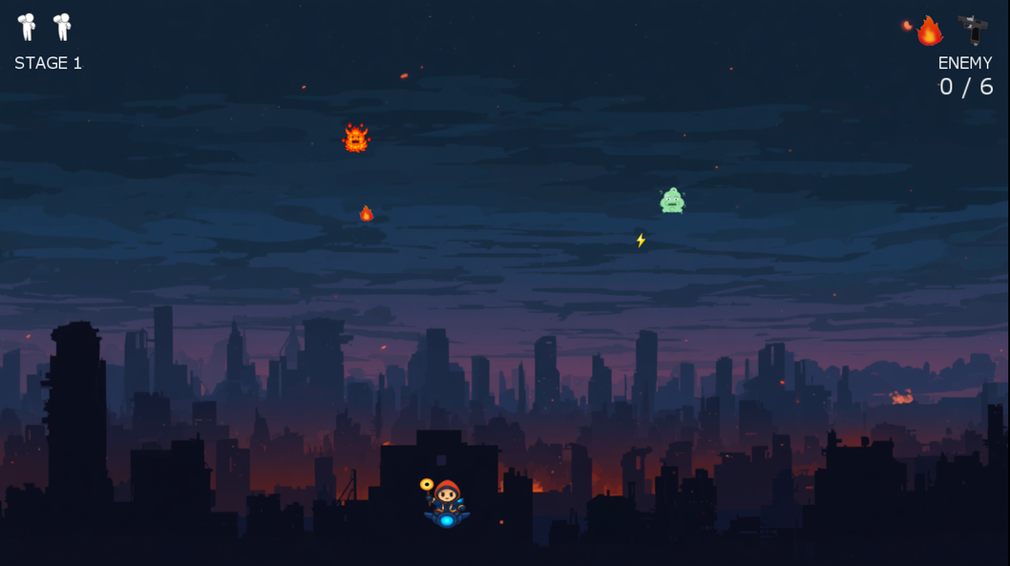



ゲームの概要
・縦スクロールシューティングゲーム
・全3ステージ
・ステージの最期にはボスも登場！
・魔法属性（水・炎・雷）を切り替え
て戦う
敵：炎 → 弱点：水
敵：氷 → 弱点：炎
敵：風 → 弱点：雷
・無敵/回復アイテムも出現！
・ステージクリアごとに武器が進化

Slide 3



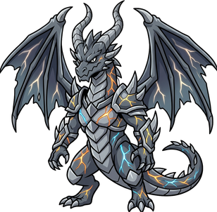

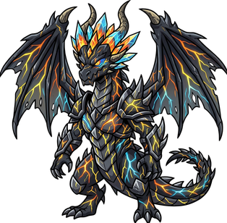


敵・アイテム
炎の精霊
ステージ１のボス
アイスゴーレム
ステージ2のボス
風の妖精
ステージ3のボス
回復アイテム
無敵アイテム

Slide 4
操作方法
プレイヤー移動
マウスの移動によりプレイヤーを左右に動かせる。
縦移動はできない。
弾の発射
マウスを左クリックすることで弾を発射。
属性の切り替え
・１・２・３キー
→それぞれ水・炎・雷属性を選択可能
・スペースキー
やじｒ

Slide 5
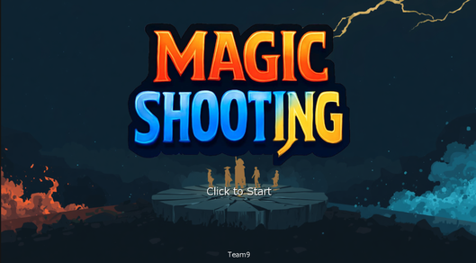
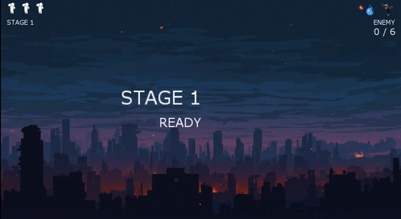
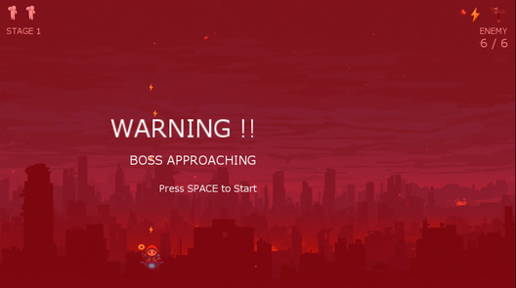
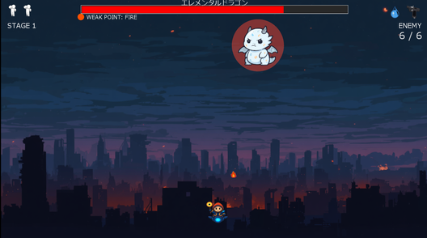
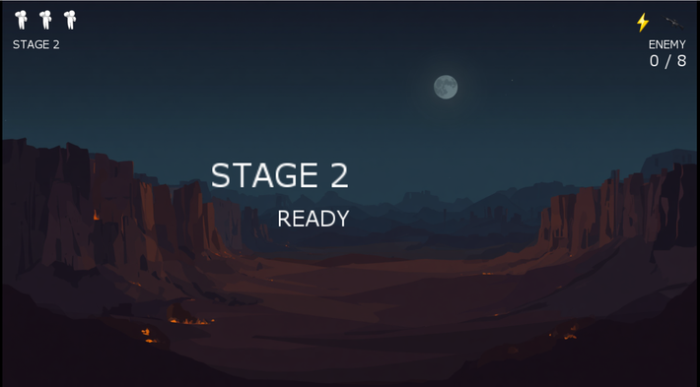
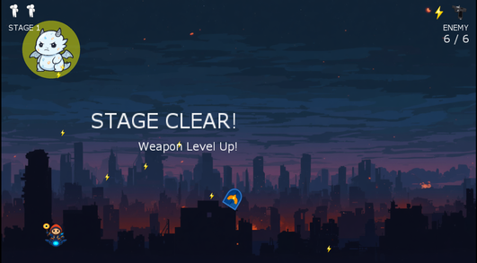
ゲームの流れ
タイトル
↓
Ready
ボス戦
次ステージへ
通常ステージ
ステージ
クりア

Slide 6
ご清聴ありがとう
ございました！！

